Slide 1
Элементы асинхронного и событийно-ориентированного клиентского веб-программирования.
Гвоздев В.В. 1ИВТ(1)

Slide 2
Часть 1.
Исходный JSON: https://kodaktor.ru/j/rates
Его схема: https://pastebin.com/g9WDkupb

Slide 3
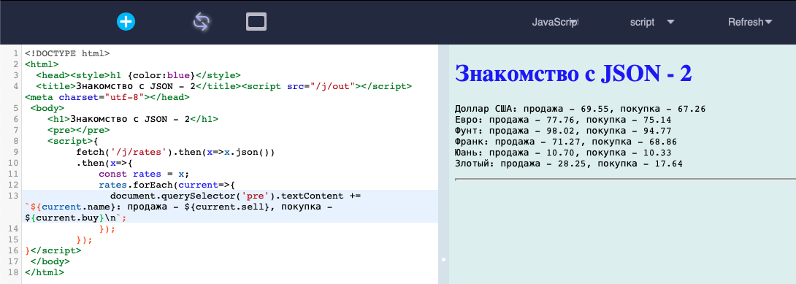
Валюты: https://kodaktor.ru/j/03f1eb3

Slide 4
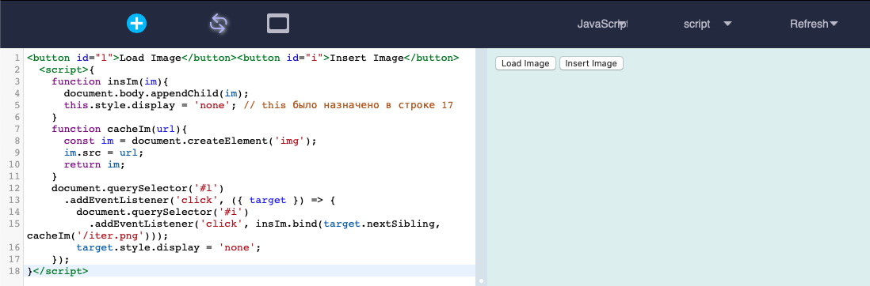
Часть 2.
https://kodaktor.ru/j/9100a90

